Slide 1
关于suse产品和认证方面的介绍
———全球最大的独立开源公司

Slide 2


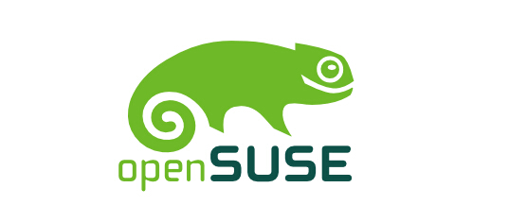
什么是SUse？
SUSE（ Software and system development ）指SUSE Linux ，是德国 SuSE Linux AG公司发行维护的Linux发行版。
第一个版本出现在1994年年初。
2004年这家公司被Novell公司收购。
2011年4月27日,Attachmate集团完成了对Novell(包括SUSE业务)的收购，把Novell拆分成两个独立部门运营，SUSE作为一个独立的业务部门。
2014 年，Micro Focus 收购 Attachmate 集团
2018 年 7 月，Attachmate 将 Suse Linux 的业务出售给 EQT， SUSE成为企业级基于开源软件和应用交付解决方案提供商，可在任何地方（内部部署、混合和多云）实现客户工作负载，并提供卓越的服务、价值和灵活性。

Slide 3
产品一 SUSE Openstack Cloud
SUSE OpenStack Cloud 特征
基础架构
操作系统：SUSE Linux
虚拟化：KVM, Xen
容器：Docker
分布式存储：Ceph
软件定义网络：OVS + VXLan (GRE)
企业级：OpenStack

Slide 4
2. 部署架构
基于成熟Chef + Crowbar
基于Ansible的部署
3. 高可用HA
基于成熟可靠的SUSE HA方案Corosync + Pacemake
控制节点HA
计算节点HA
4. 主流Hypervisor
KVM/Xen
Docker
VMWare ESX
MS Hyper-V
IBM z/VM

Slide 5
5. 跨平台的VM迁移
VMWare VM→ OpenStack KVM
物理机 → OpenStack
6. 广泛的硬件和软件兼容性
确保主流硬件兼容
确保虚拟化Hypervisor与VM的兼容性支持
兼容多种后台存储方案
兼容多种网络方案
成熟可靠、更长的产品生命周期
在线、平滑的版本升级
系统集中管理：补丁管理，配置管理和系统监控

Slide 6
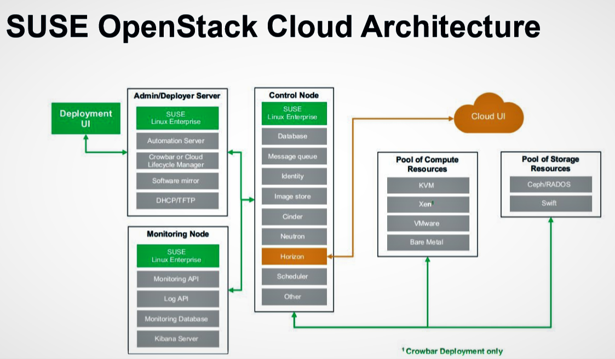

Slide 7
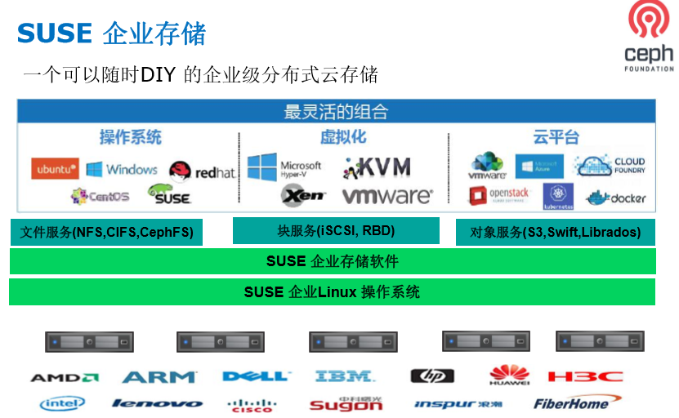
产品二 SUSE Enterprise Storage
SUSE 企业存储
一个可以随时DIY 的企业级分布式云存储

Slide 8
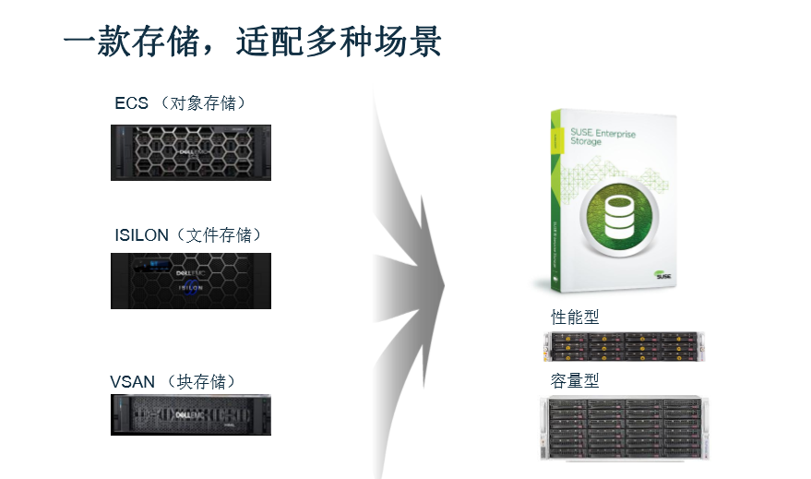
一款存储，适配多种场景

Slide 9
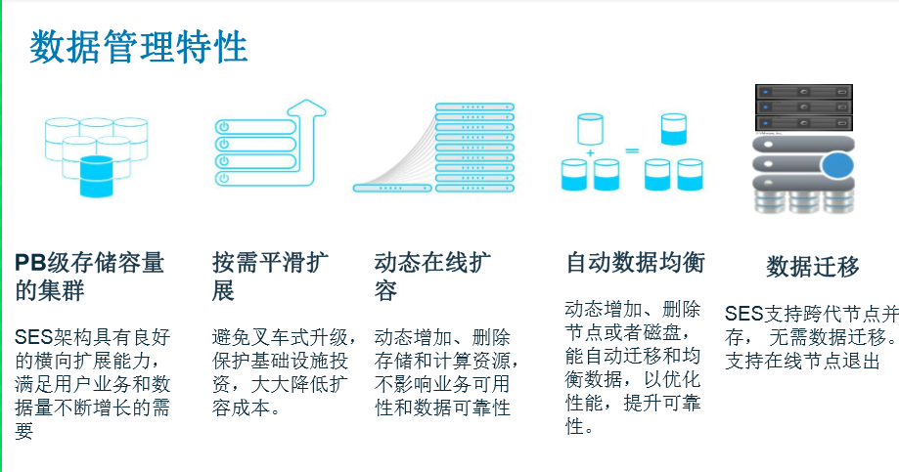
数据管理特性

Slide 10
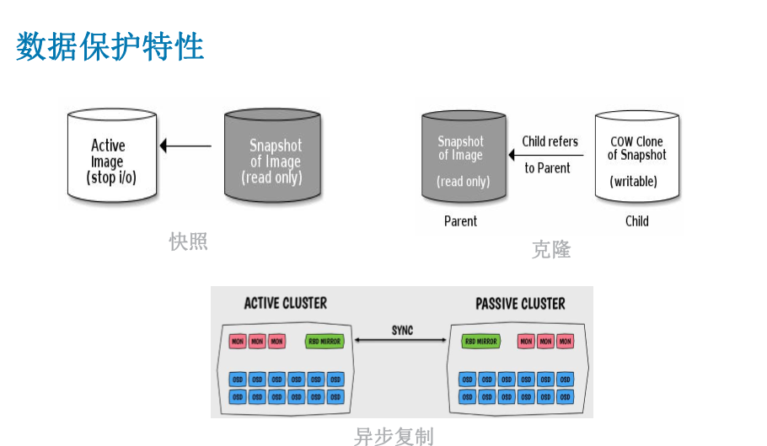

Slide 11
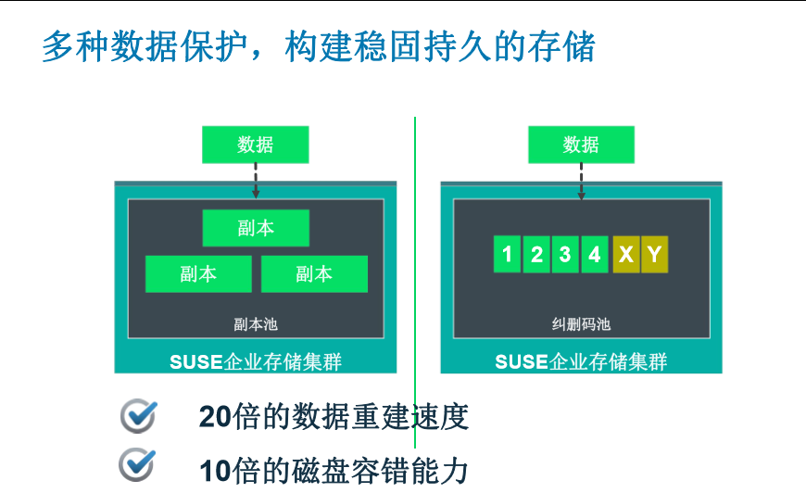

Slide 12
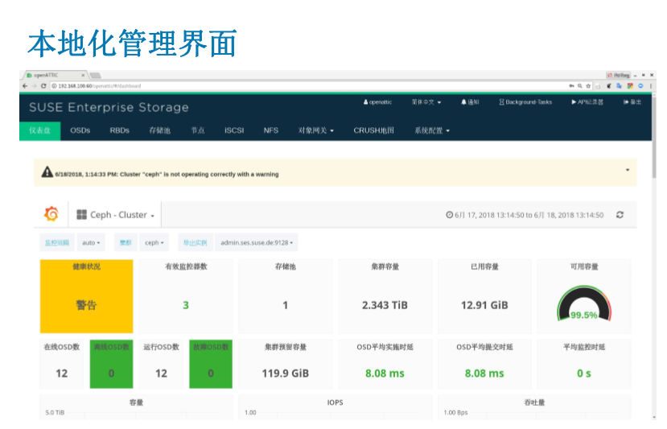

Slide 13
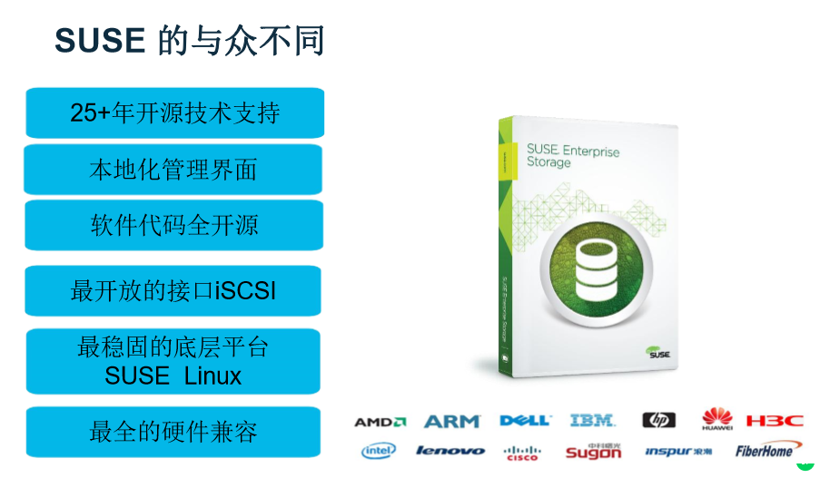

Slide 14
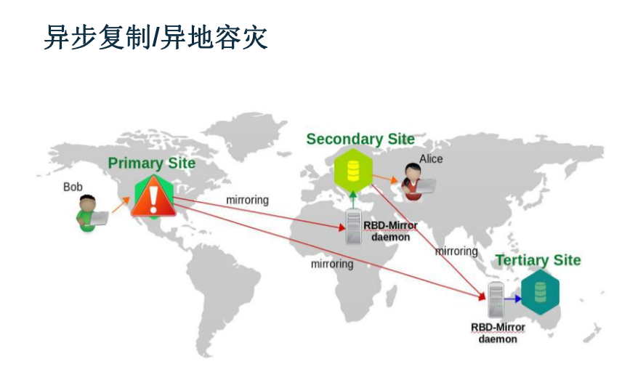

Slide 15
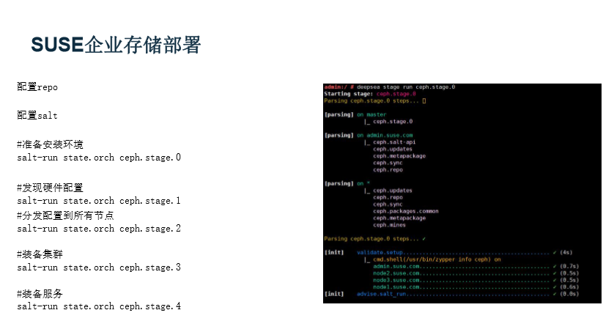

Slide 16
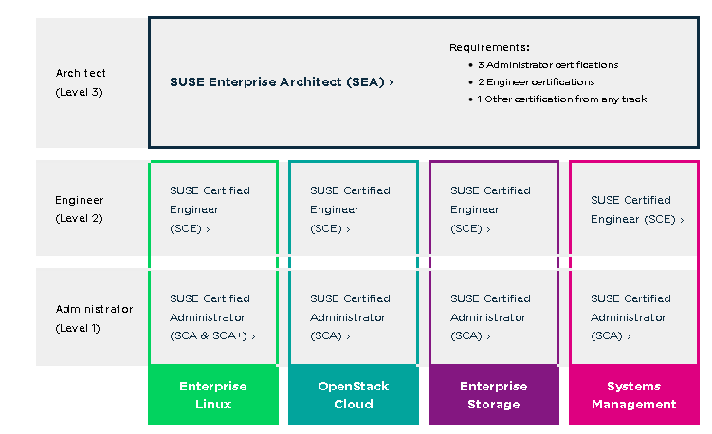
关于考试认证方面的问题
怎样成为SUSE认证合作伙伴？
需要至少考一个销售考试（SSS）和一个技术考试（STSS或者 SCA或者SCE任选一个）
SCA和SCE的区别？
SCA 是管理员认证，需要准备 SLE201 课程。
SCE 是工程师认证，比SCA级别高，需要准备SLE301课程。
学习官方网址： https://partner.suse.com/?eid=1476

